Slide 1
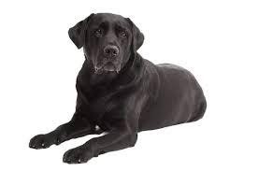
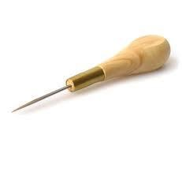
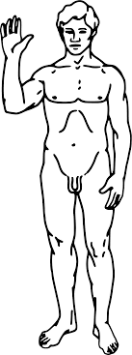
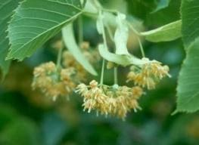
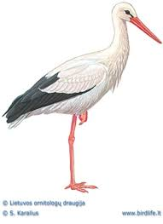
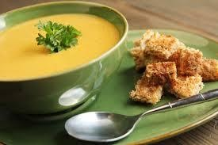
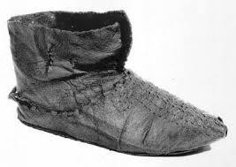
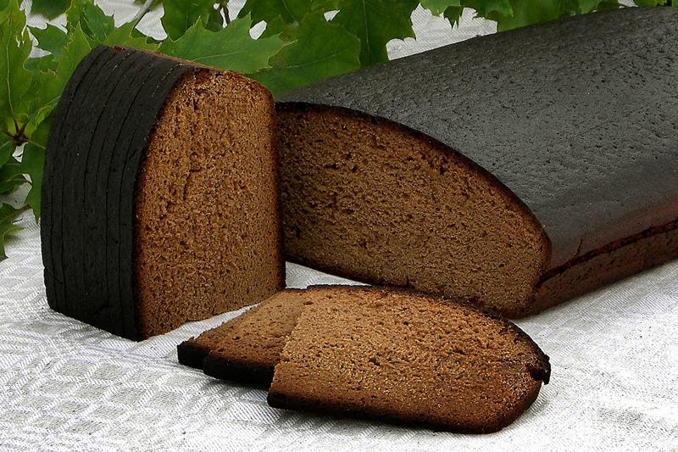
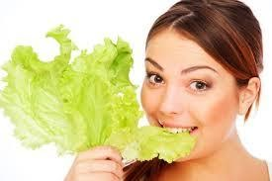

Slide 2
Ord för bilderna
sriuba, yla, liepa, valgo, duona, gandras, šuo, knyga, kūnas, batas, dirba

Slide 3
Petraičių šeima
Albinas ir Jūratė yra susituokę. Jie turi tris vaikus: Dovilę, Luką ir Matą. Tai užsiėmusi šeima, nes Albinas ir Jūratė abudu dirba, o vaikai lanko mokyklą.Po darbo ir mokyklos šeima taip pat užsiėmusi. Jie turi daug darbų namuose, tačiau Jūratė ir Albinas dalinasi darbais, o vaikai jiems irgi šiek tiek padeda.
Jūratė visada apsiperka pakeliui namo iš darbo. Po to ji tvarkosi ir švarinasi. Jūratei nepatinka gaminti maistą, todėl tai paprastai daro Albinas, o Jūratė plauna indus.Bet kartais Jūratė gamina maistą, tuomet Albinas plauna indus. Po vakarienės šeima ilsisi ir geria arbatą. Kartais jie žiūri televizorių. Jūratė dažnai būna žvali vakarais, tačiau Albinas jaučiasi pavargęs.Jis dažnai užmiega ant sofos. 12 valandą Jūratė pažadina Albiną ir jie eina į lovą.

Slide 4
Į darbą ar darbe?
Aš valgau priešpiečius į darbą/darbe.
Savaitgaliais aš važiuoju į Kauną/Kaune.
Penktadienio vakarą būnu namo/namuose.
Pakeliui iš darbo namo/namuose aš apsiperku.
Maistą gaminu į virtuvę/virtuvėje.
Kiekvieną rytą prausiuosi į dušą/duše.
Vakarais aš niekada neinu į dušą/duše.
Pieno produktus perku į parduotuvę/parduotuvėje.
Vaisius ir daržoves perku į turgų/turguje.

Slide 5
PUSRYČIAI – RYTAS
PRIEŠPIEČIAI – PIETŪS PRIEŠ
PIETŪS – PIETŪS
VAKARIENĖ – VAKARAS

Slide 6
Laiko išsireiškimai
7 valandą, be penkiolikos minučių aštunta, penkiolika minučių po aštuntos
ryte, vidurdienį (vid middagstid), per pietus, po pietų, vakare,
iš pradžių, po to, tada, paskui, vėliau

Slide 7
Veiklos
1. Ji apsiperka | 7. Jis paima vaikus
2. Ji eina į namus | 8. Ji tvarkosi
3. Ji valgo priešpiečius | 9. Ji švarinasi
4. Ji ilsisi | 10. Ji skalbia drabužius
5. Jis rašo elektroninį laišką/ žaidžia kompiuterinius žaidimus | 11. Ji kalba telefonu 12. Ji prižiūri vaikus
6. Ji daro namų darbus

Slide 8
Veiklos
13. Ji gamina maistą 14. Jie valgo vakarienę | 19. Ji skambina draugui/ siunčia SMS žinutę
15. Ji plauna indus | 20. Jis klauso muzikos
16. Ji skaito knygą | 21. Jis kalba su savo žmona
17. Ji eina pasivaikščioti | 22. Jie žiūri televizorių
18. Jis aplanko draugą/ | 23. Ji eina į lovą
jis sulaukia svečių | 24. Ji miega

Slide 9
Verb i plural
O-verb A-verb I-verb
Mes sakome verdame mylime
Jūs sakote verdate mylite
Jie, jos sako verda myli
Exempel: miega, valgo, žiūri, dirba, rašo, skaito, mėgsta
N.d. berätta om din vanliga helg

